Slide 1
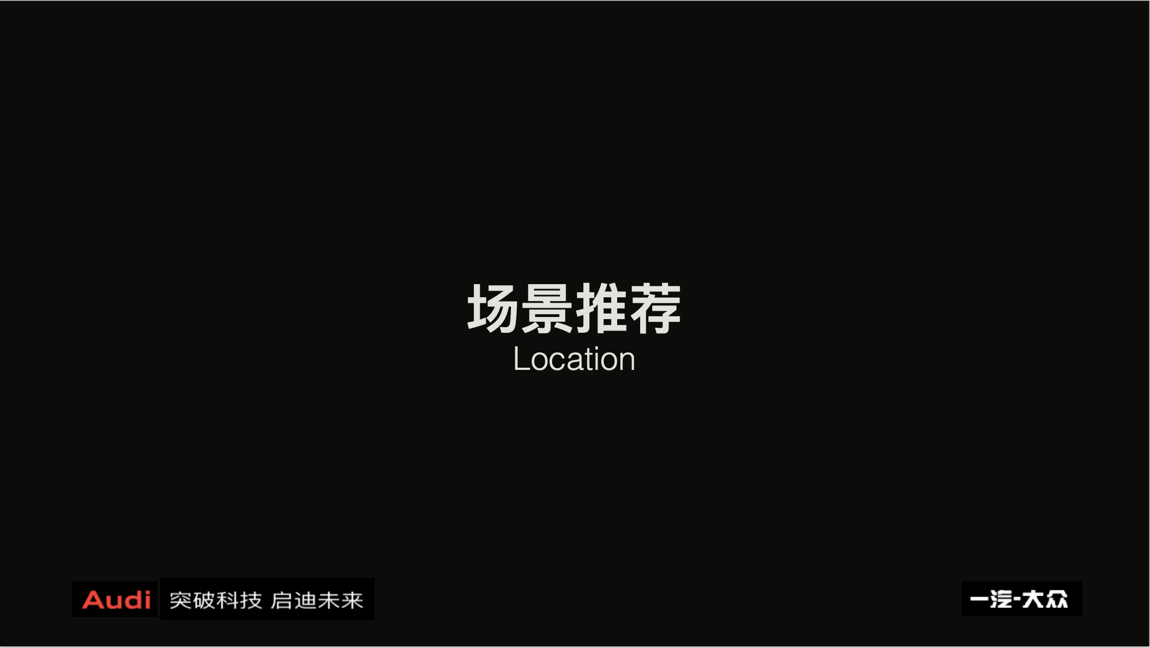
拍摄内容
Shooting Content

Slide 2
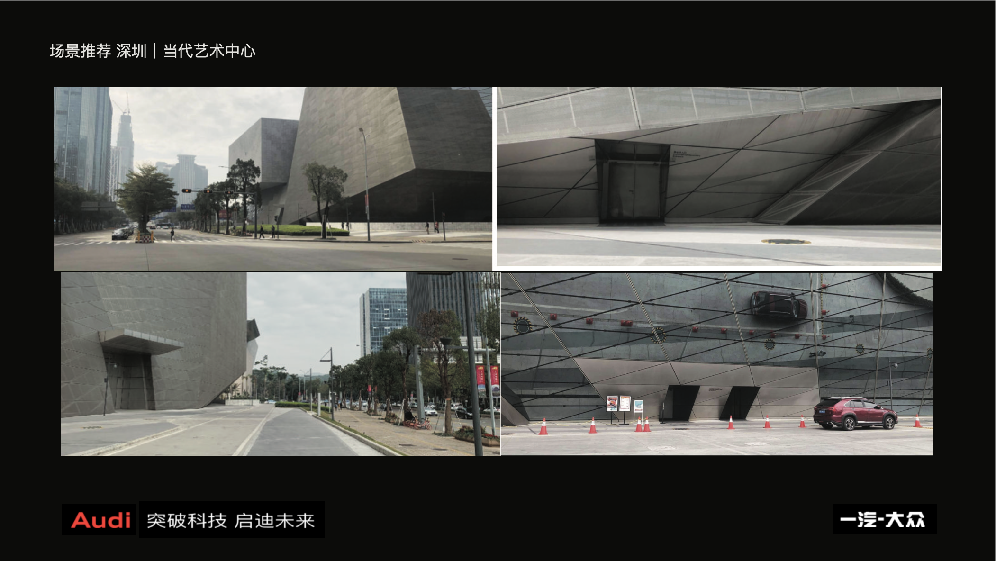
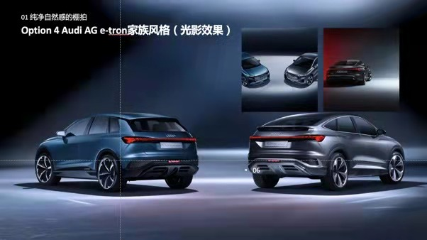
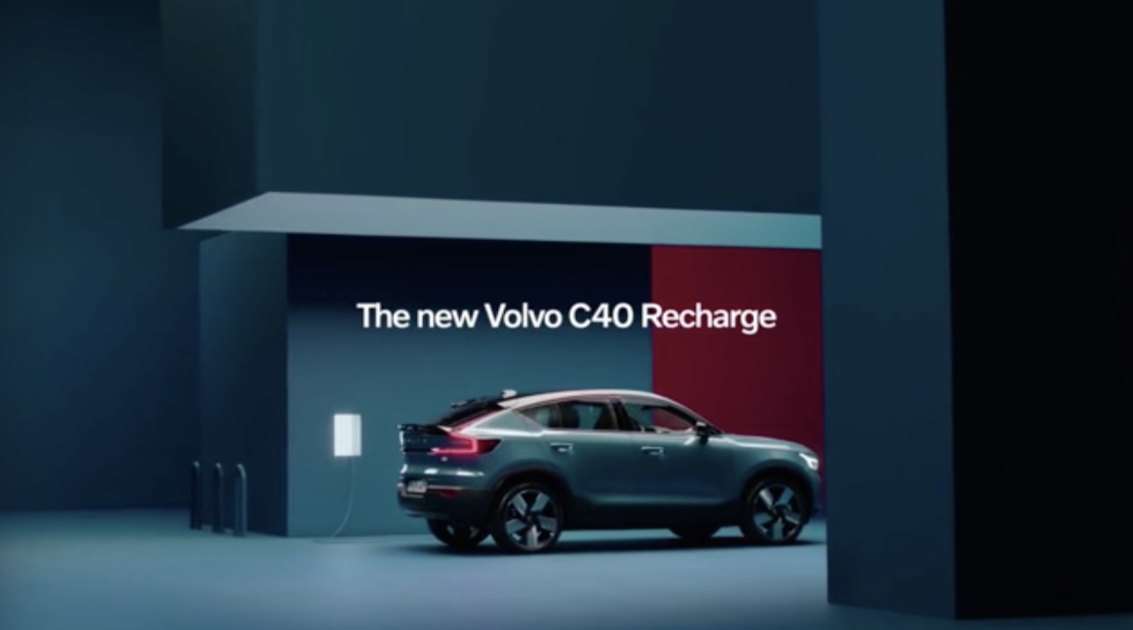
影棚 拍摄内容/ Studio Shooting Content
SPB 车型+CKD车型外观合影 ckd 要前45度； spb要后45度（有/无充电桩）

Slide 3
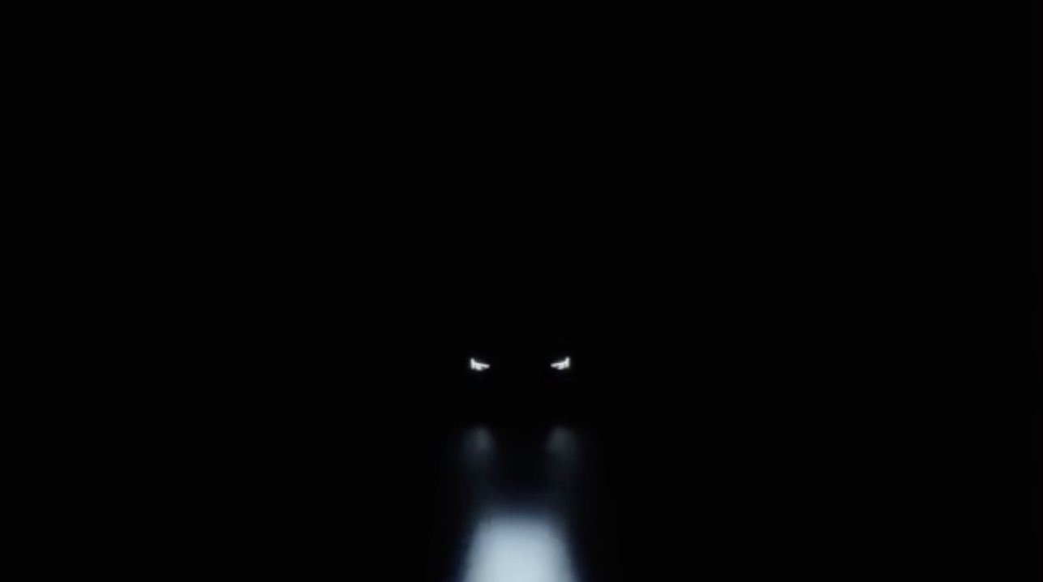
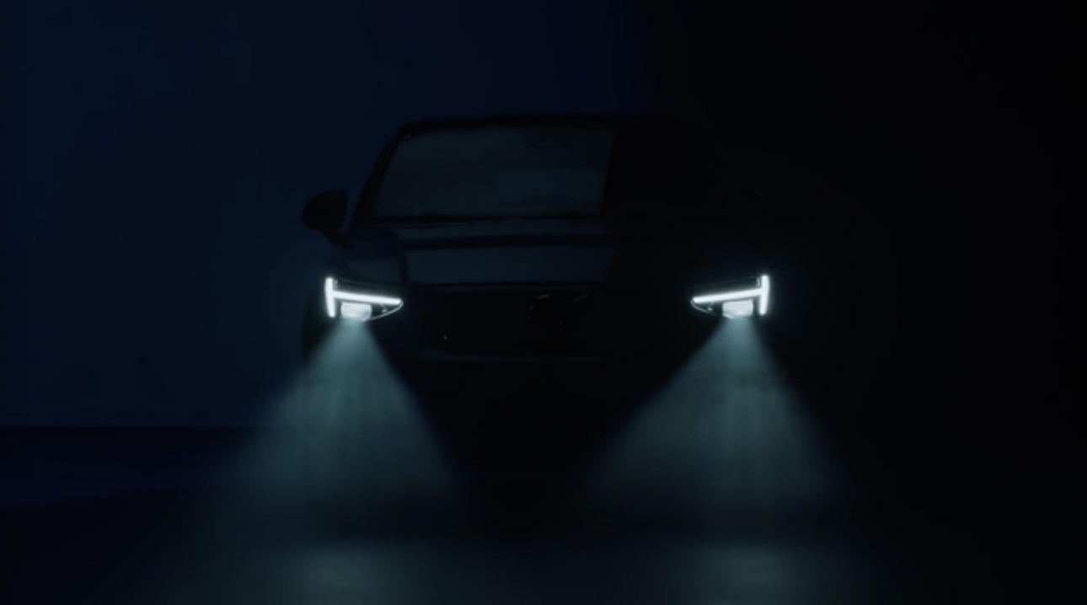
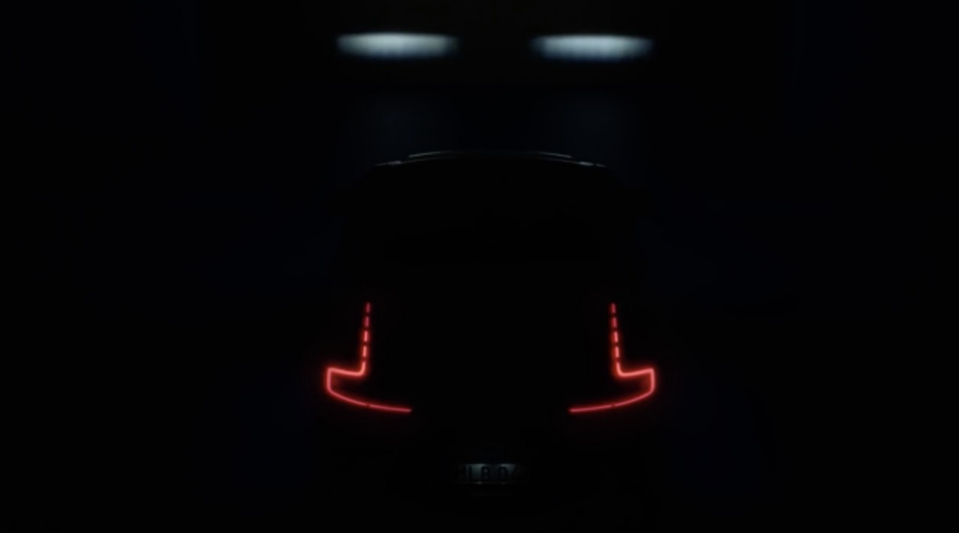
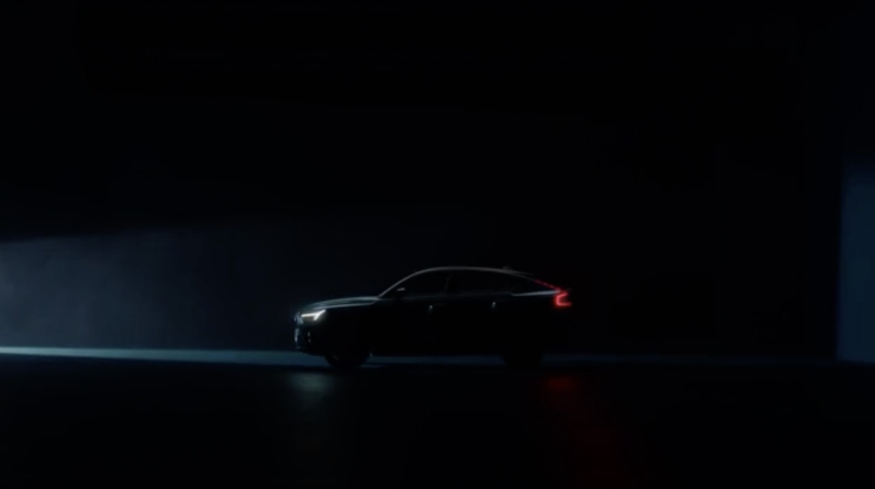
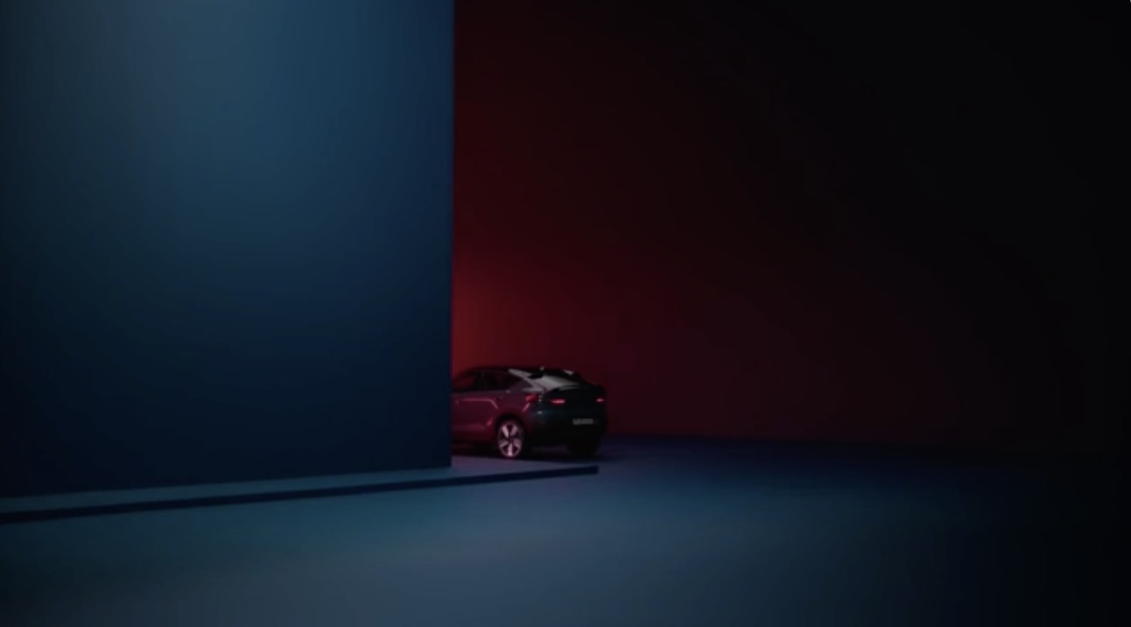
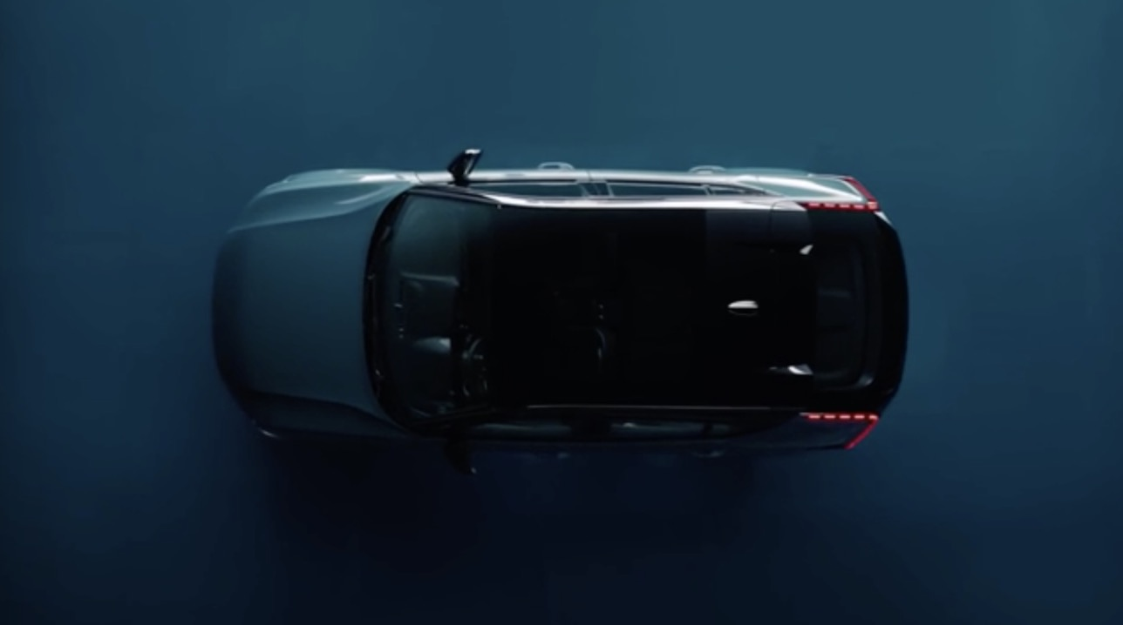
影棚 拍摄内容/ Studio Shooting Content
SPB 车型+CKD车型整体外观：正面、侧45度、侧面、尾部
（需要跟置景元素相结合 两款车置景元素 场景变化区分）
CKD&SPB（重点区别在侧面和尾部） 两款车

Slide 4
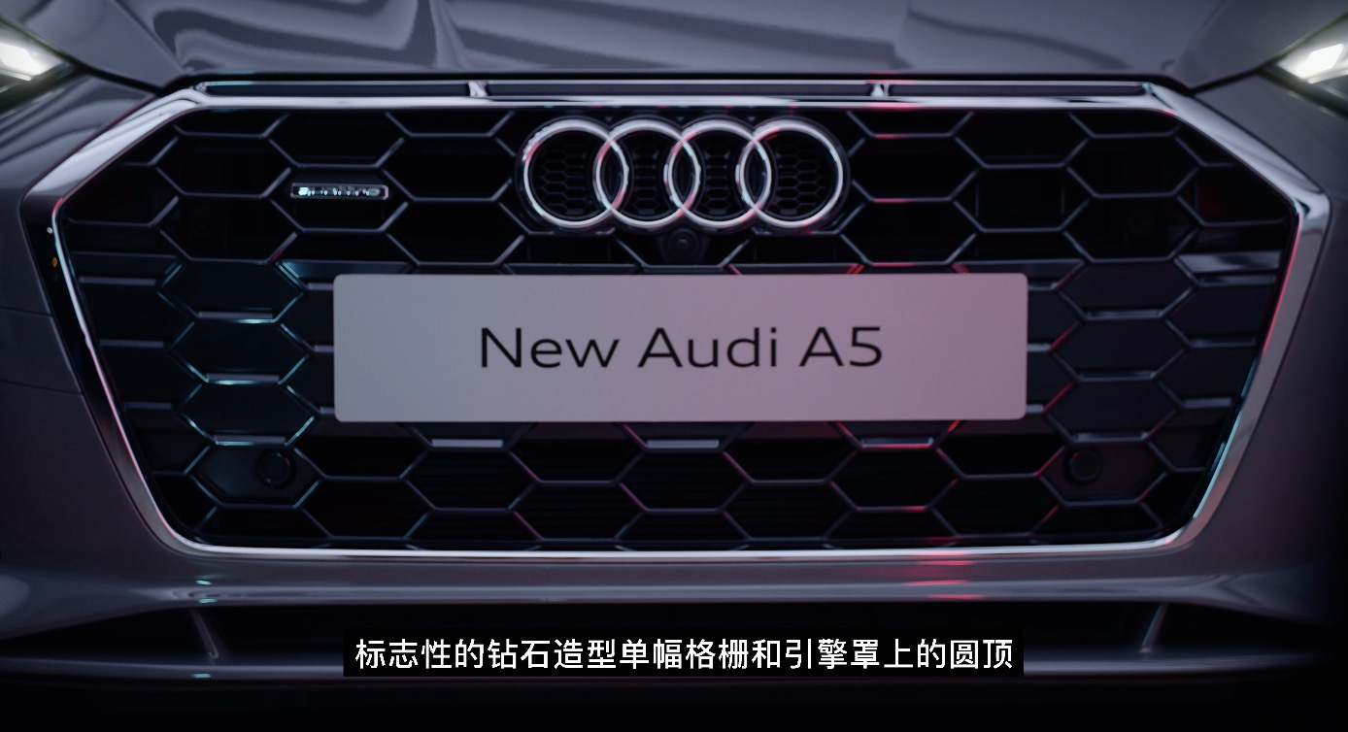
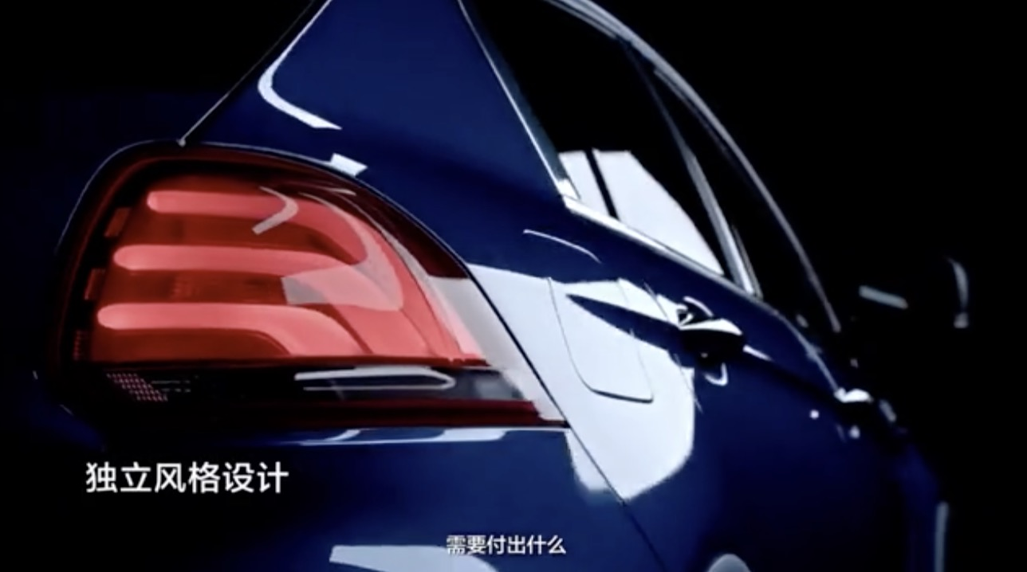
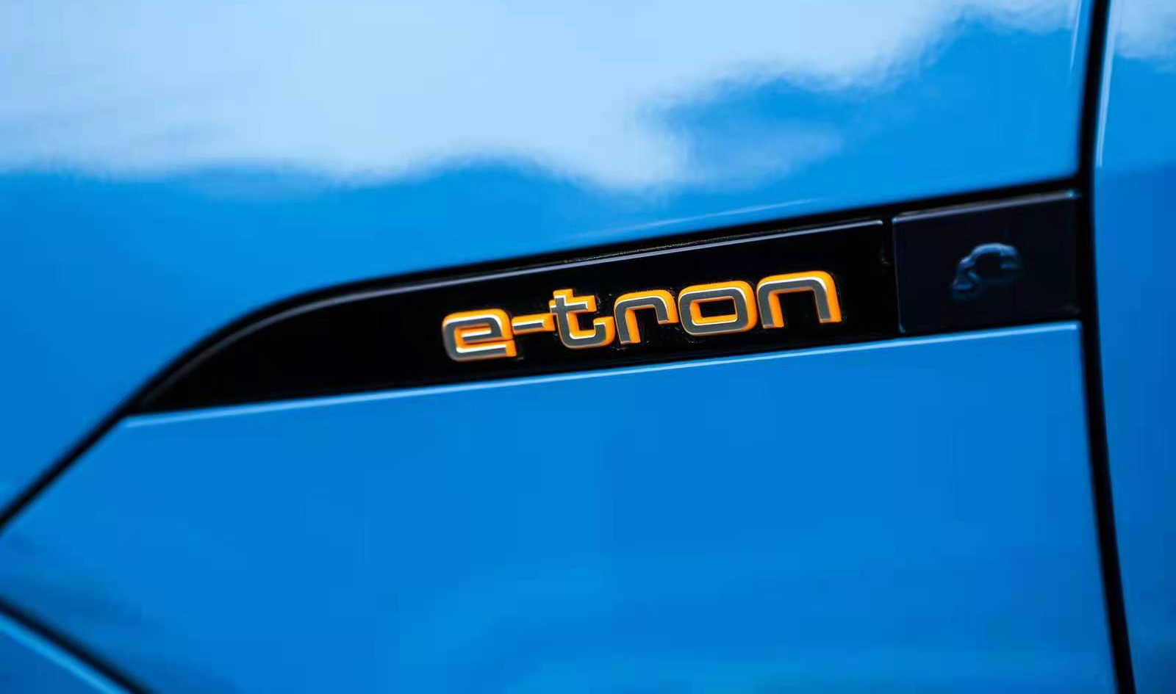
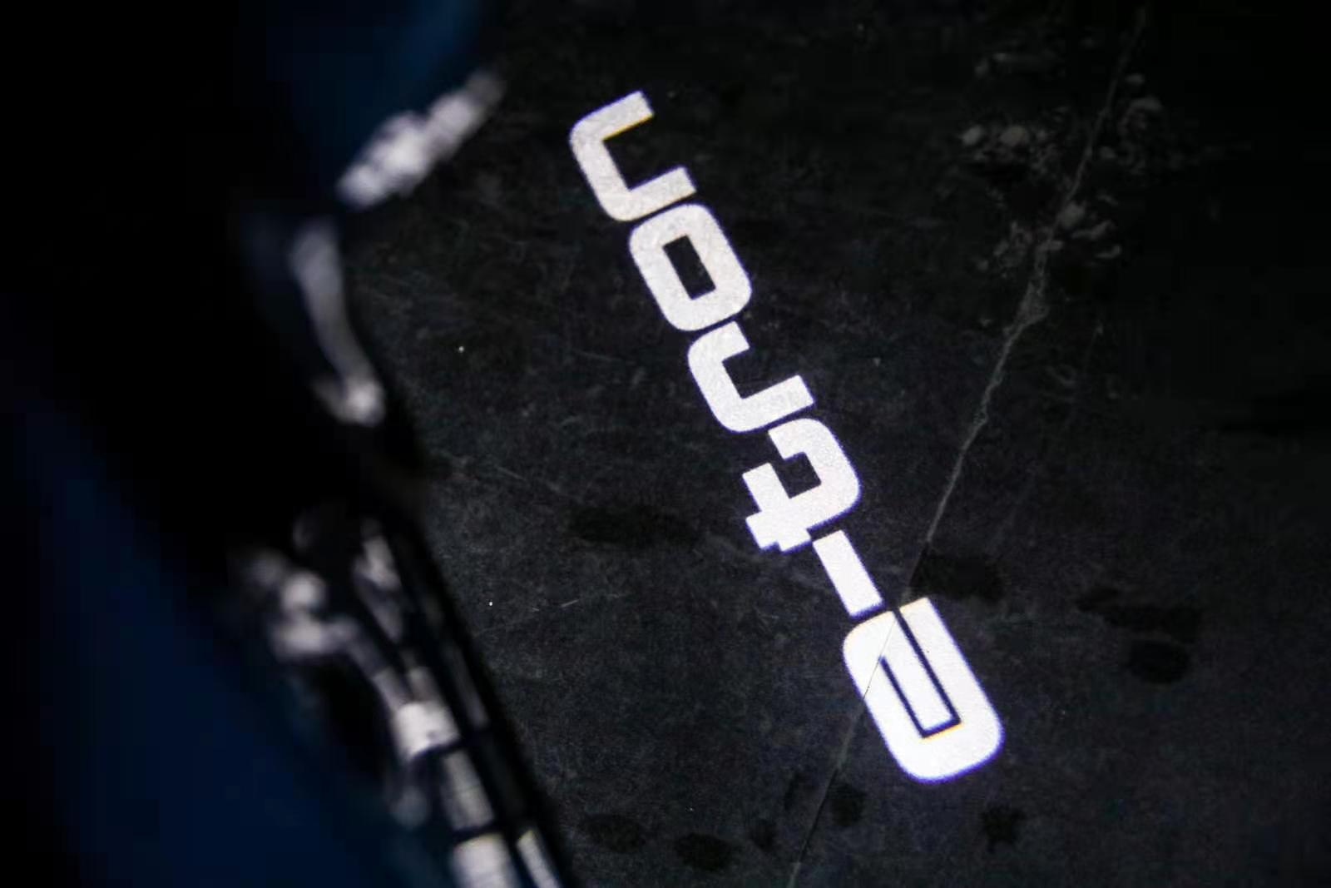
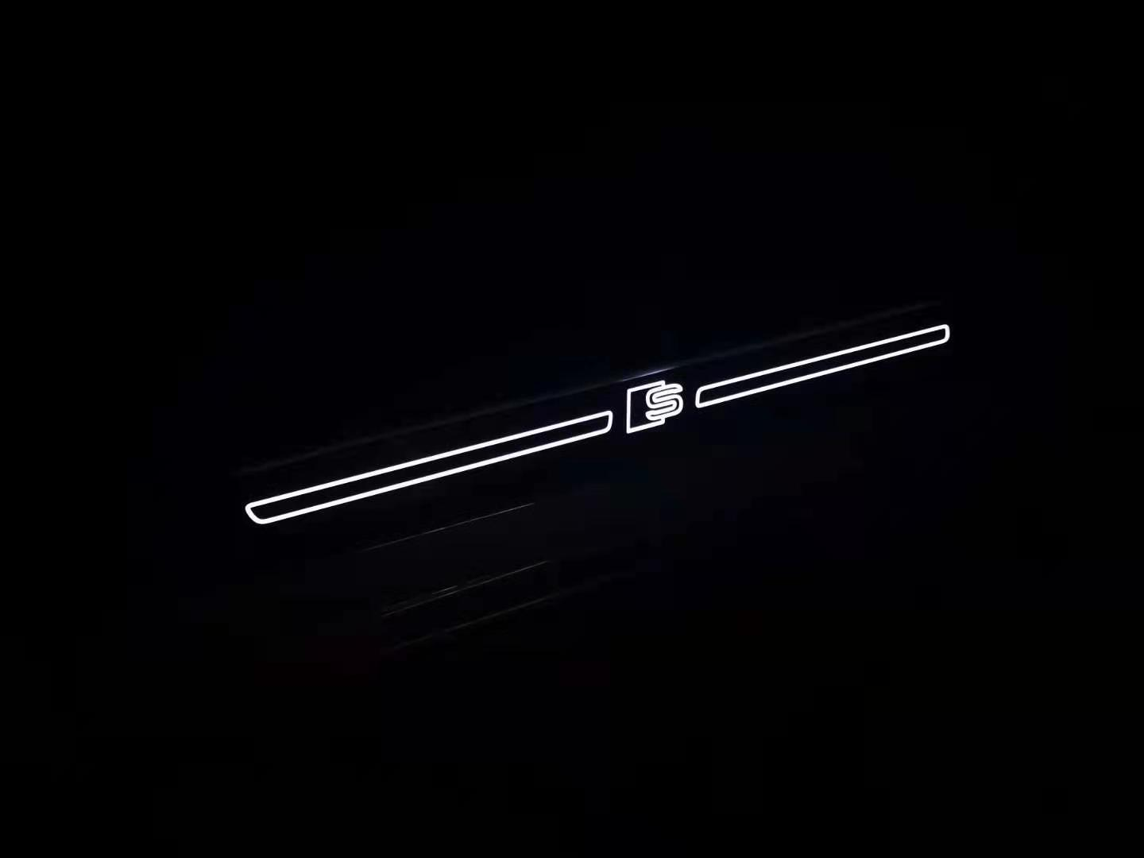
影棚 拍摄内容/ Studio Shooting Content
CKD&SPB（重点区别在侧面和尾部） 两款车
CKD车型进气格栅+特写镀铬条
CKD车型Sline 标志 车头位置
SPB 车型+CKD车型车身双腰线
CKD车型充电口+醒目的e-tron专属橙色标识
CKD车型迎宾灯e-tron标识
SPB 车型Sline 标志发光铝制门槛条

Slide 5
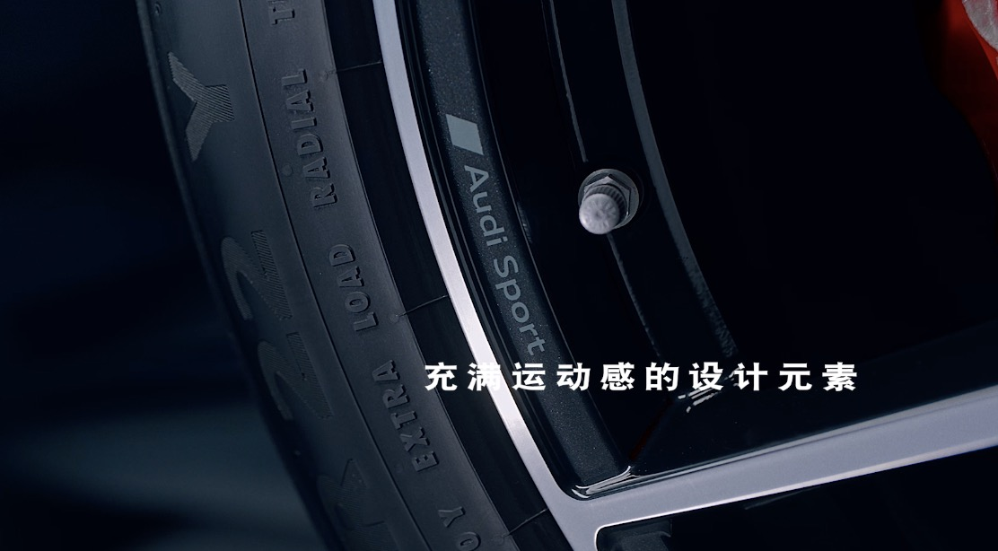
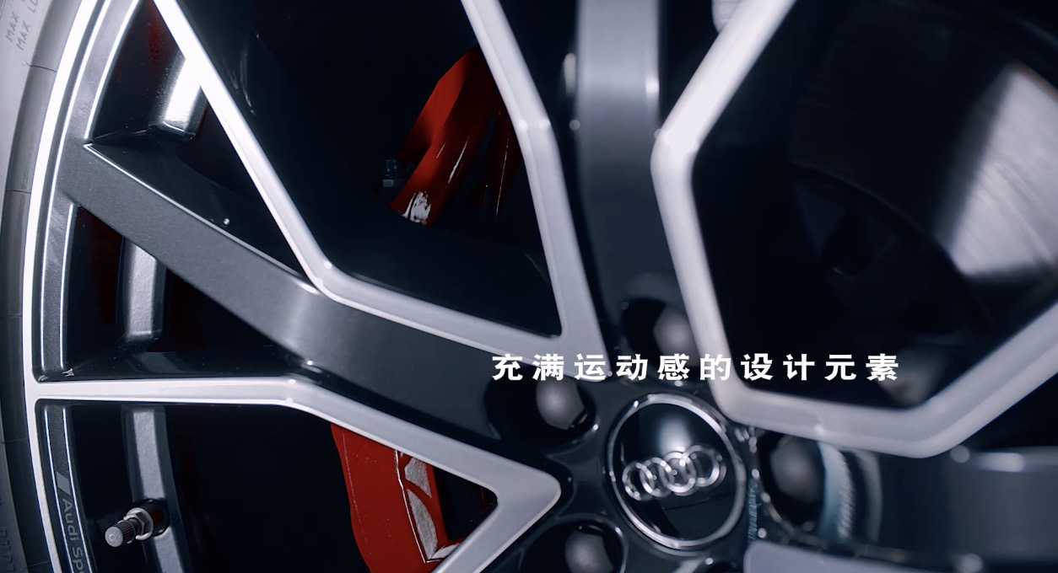
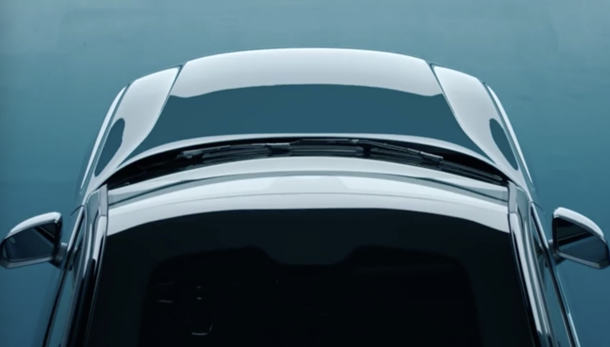
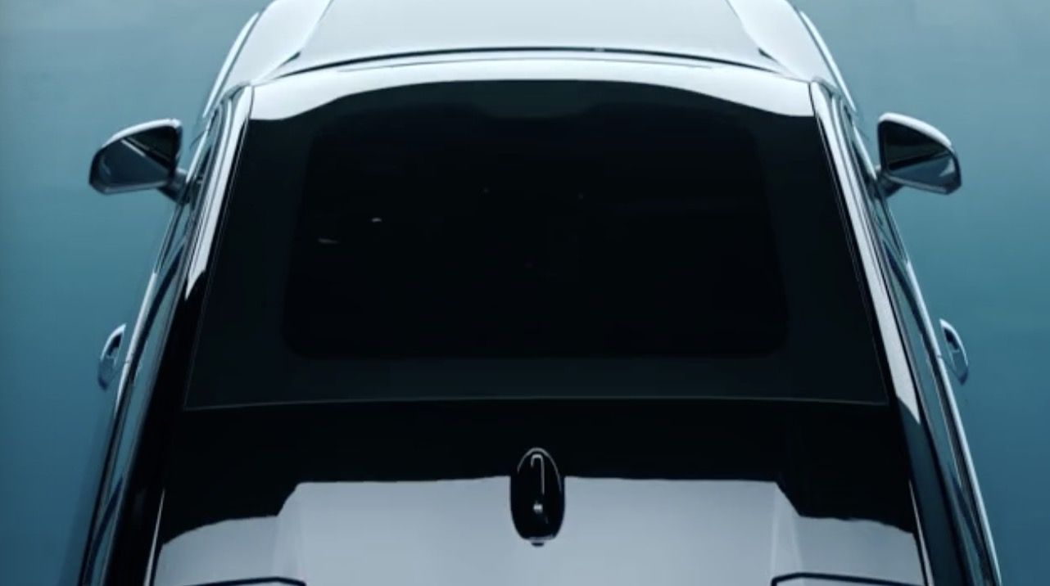
影棚 拍摄内容/ Studio Shooting Content
CKD车型运动型轮毂 audi sport标识
CKD车型 运动型轮毂
SPB 车型+CKD车型Q8/Urus同款天窗 电动全景式玻璃天窗

Slide 6
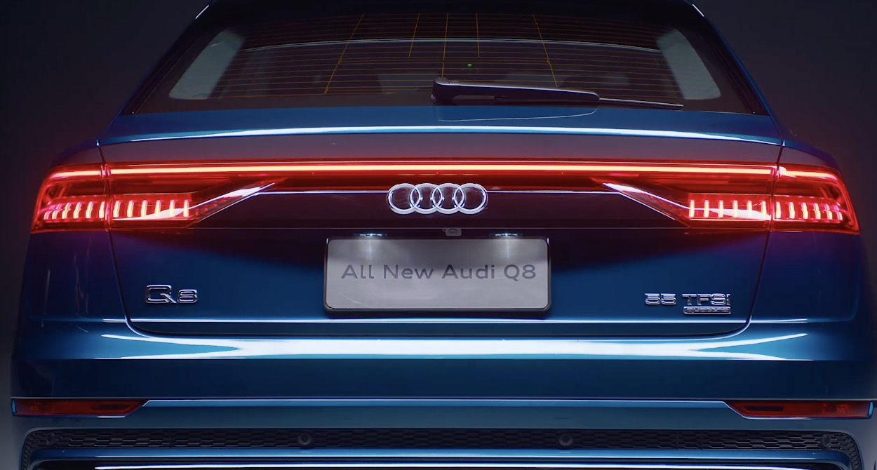
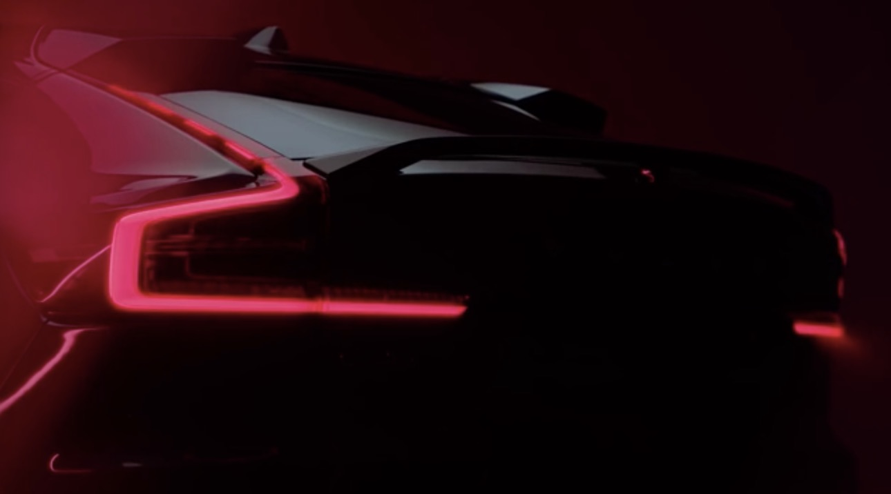
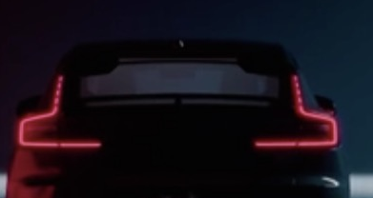
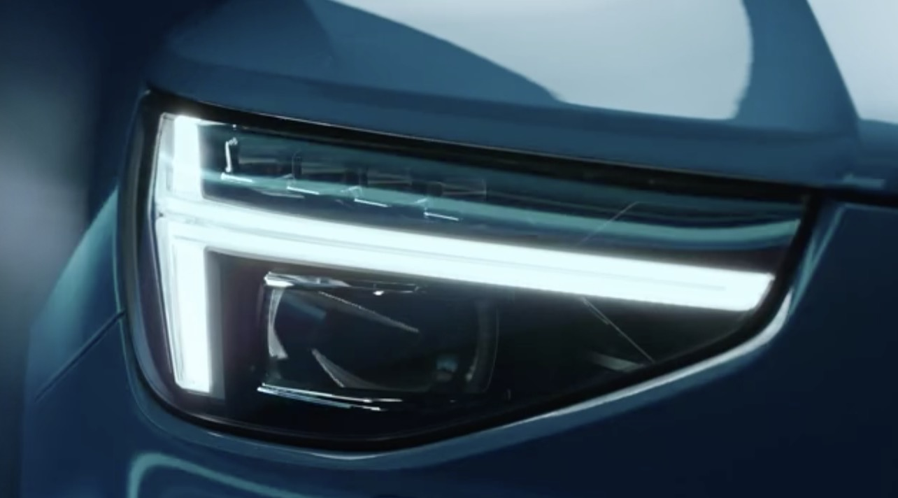
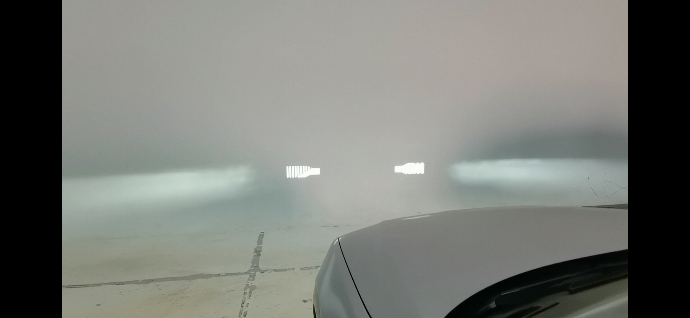
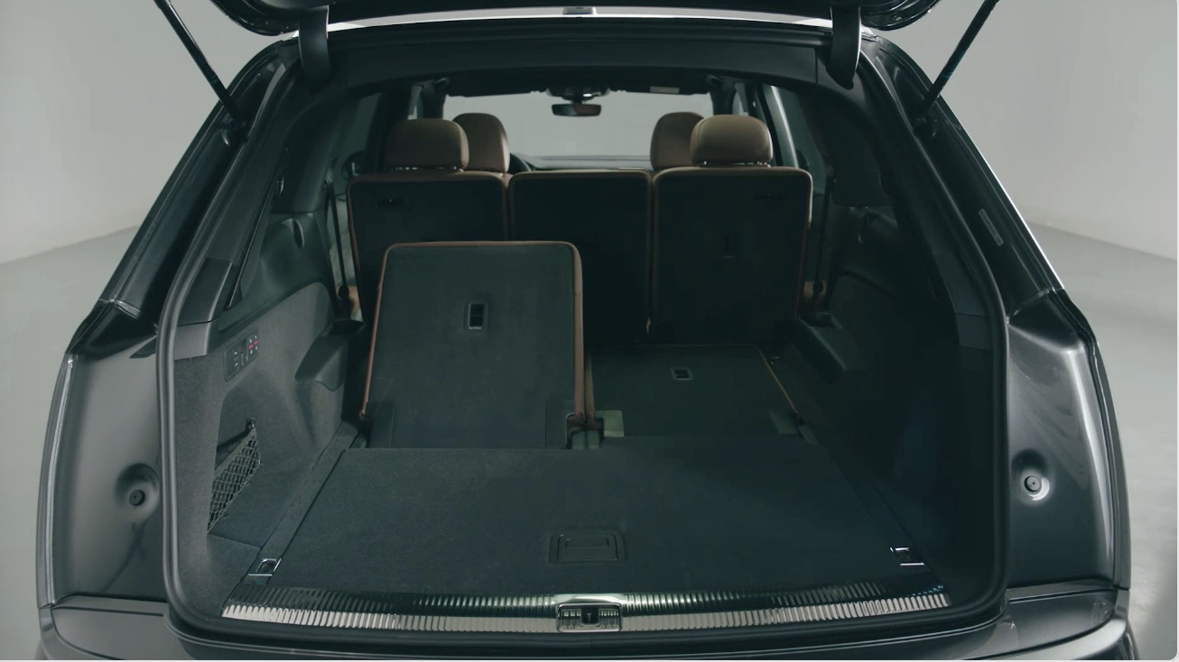
影棚 拍摄内容/ Studio Shooting Content
CKD&SPB（重点区别在侧面和尾部） 两款车
SPB 车型+CKD车型一汽奥迪标&etron标
SPB 车型+CKD车型尾部一体式尾灯
CKD车型标配矩阵式特写LED大灯
SPB 车型带有光毯功能的数字矩阵式LED大灯
SPB 车型+CKD车型自动开启/关闭行李箱盖
&后备箱容量

Slide 7
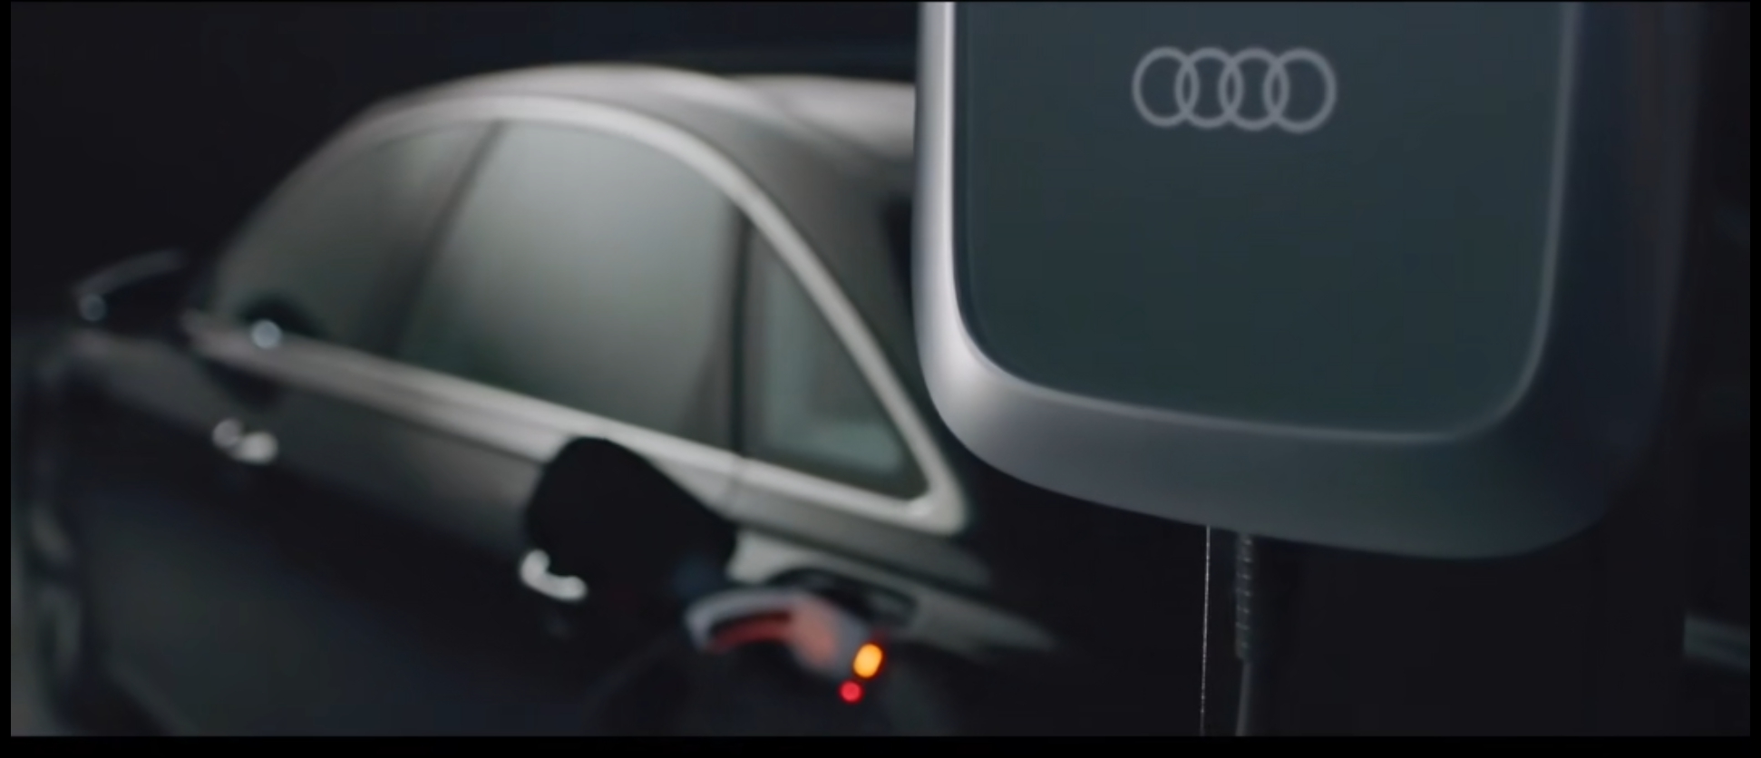
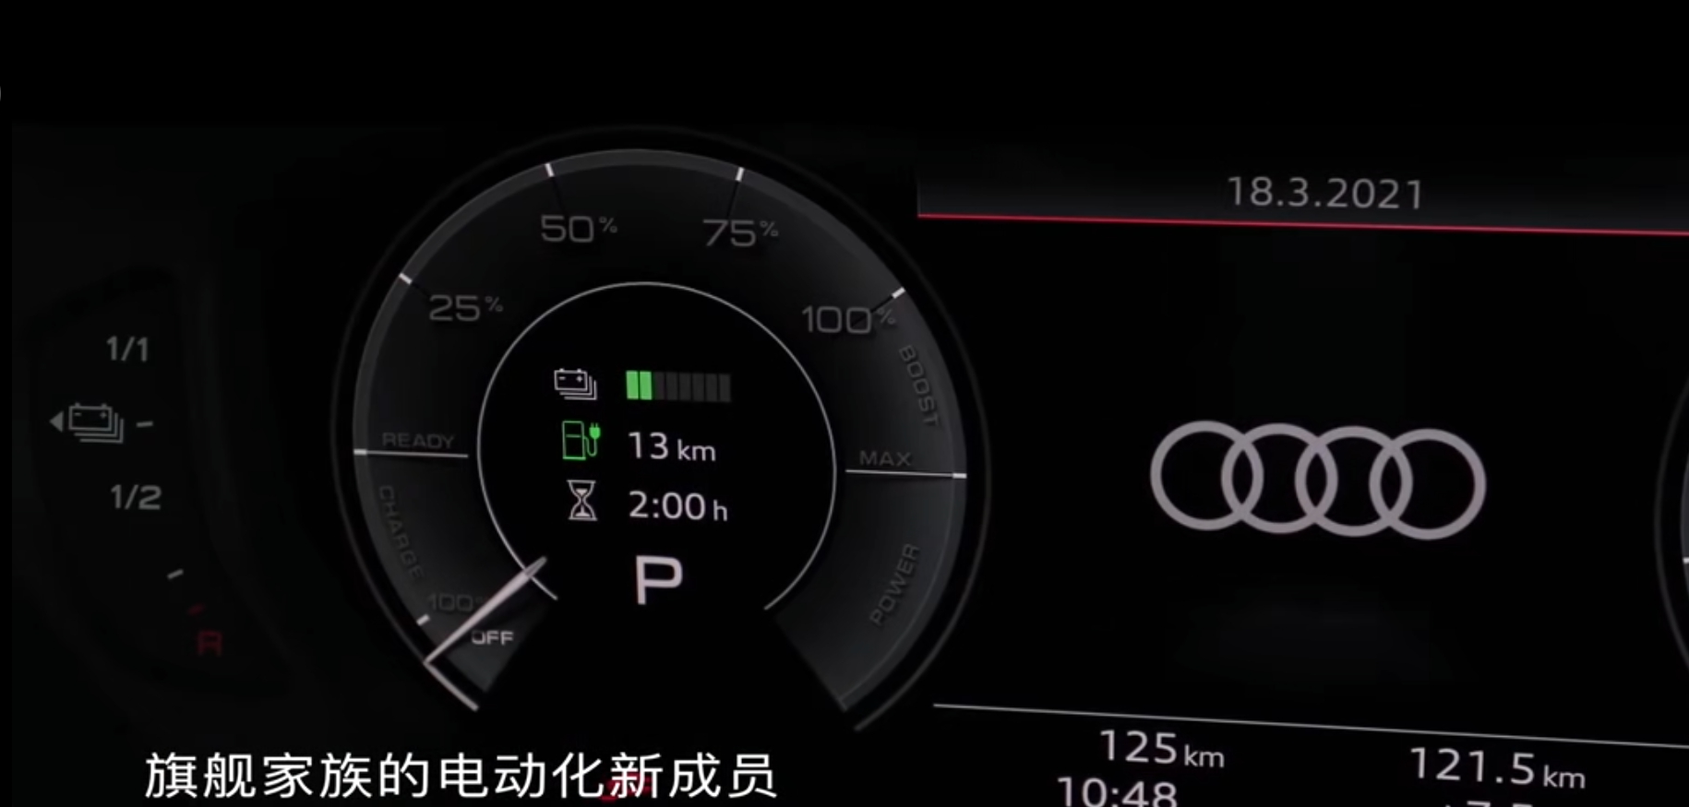
影棚 拍摄内容/ Studio Shooting Content
SPB 车型+CKD车型单独车辆充电镜头
极致充电体验
（支持150kW直流超级快冲）
CKD车型 带车侧面 &SPB带车尾部造型

Slide 8
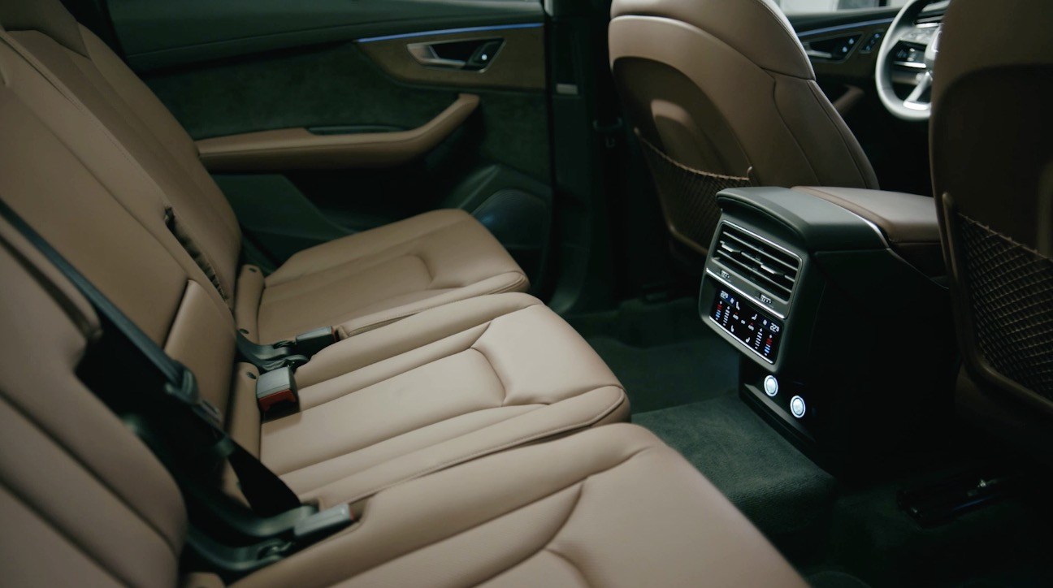
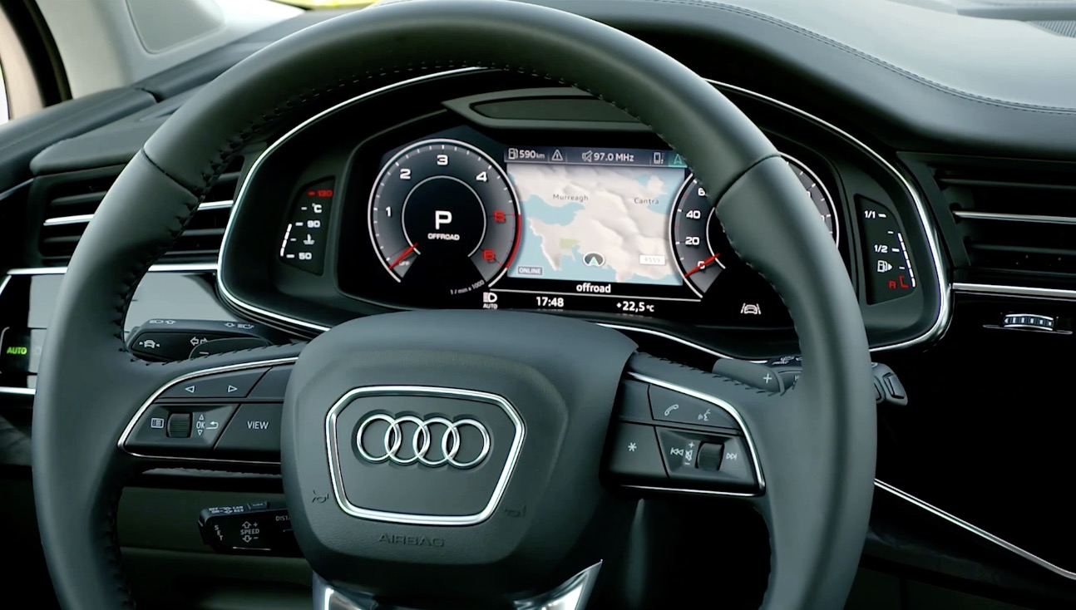
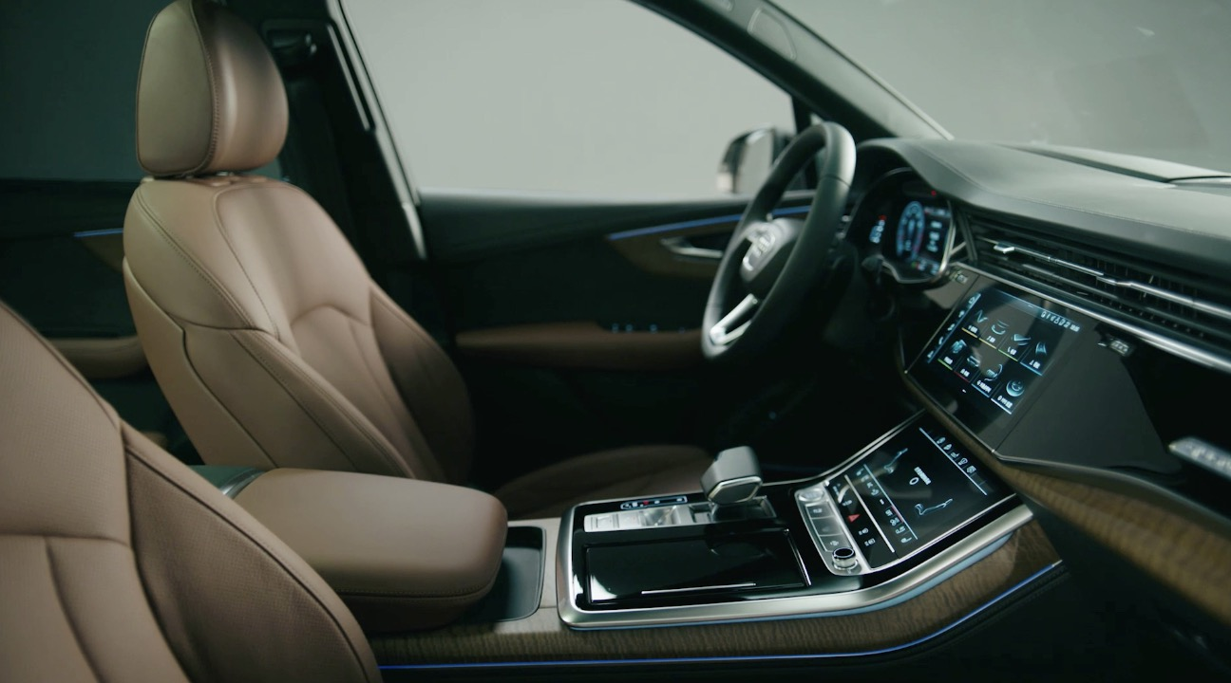
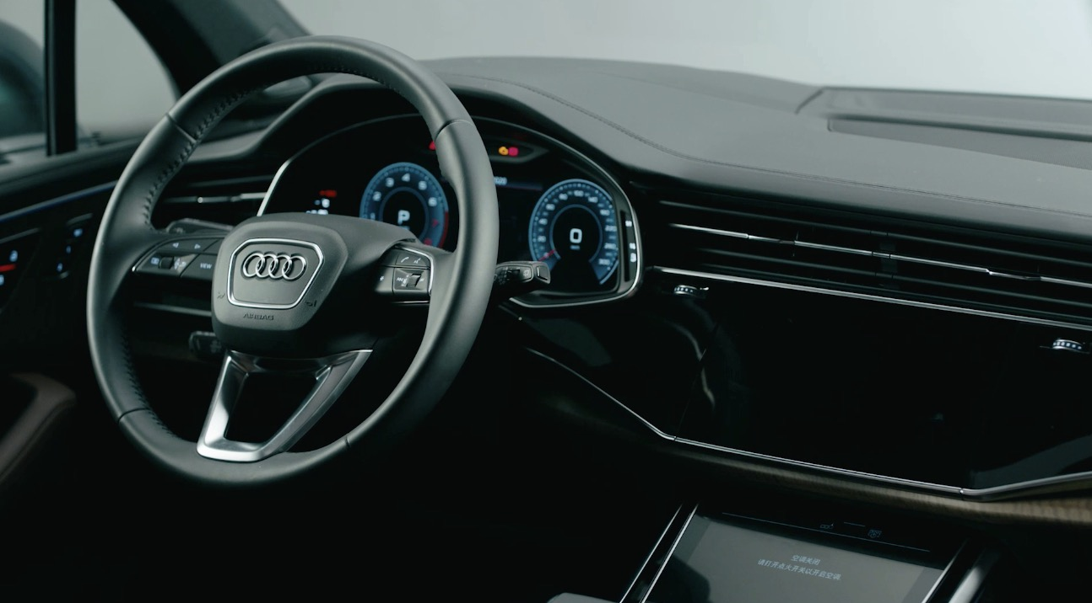
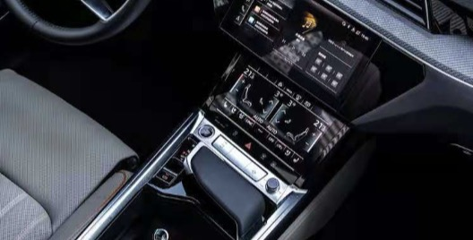
影棚 拍摄内容/ Studio Shooting Content
SPB 车型+CKD车型后排大内饰
低角度全景 能看见头部空间
CKD车型后排左视角后排（后排充电口）
CKD车型驾驶席侧方拍仪表盘
CKD车型副驾低角度内饰整体
CKD车型驾驶员位高角度内饰；
CKD车型中央扶手+两块屏(带挡把)

Slide 9
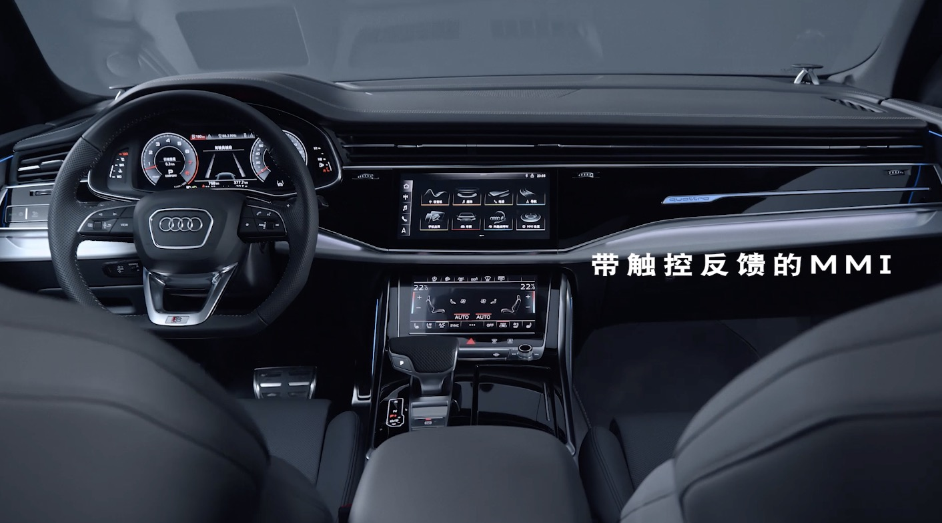
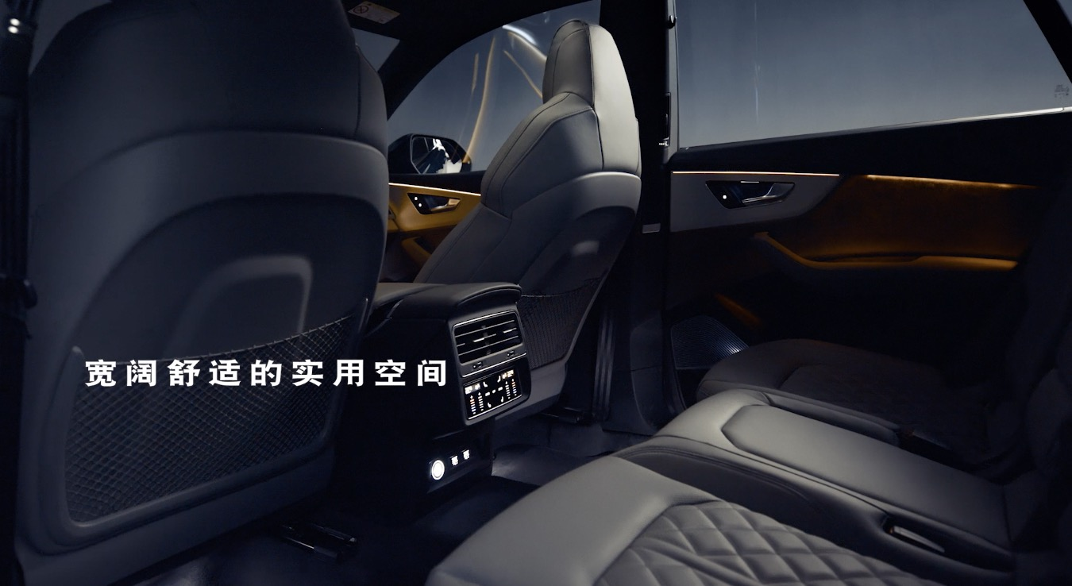
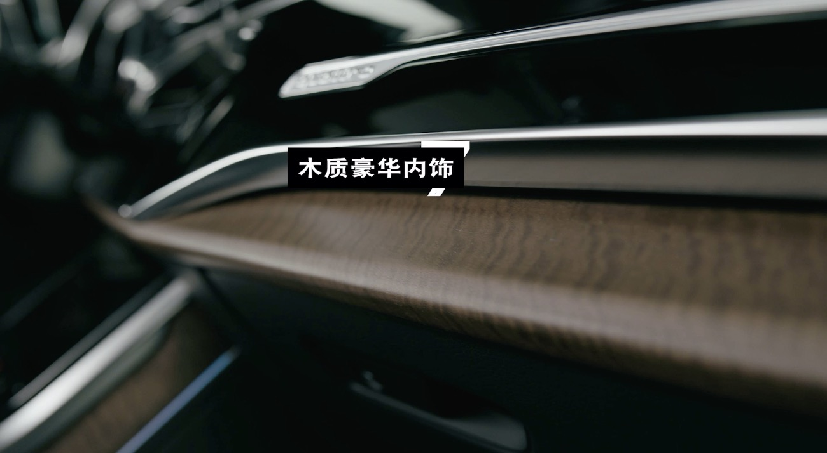
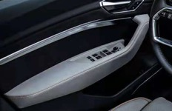
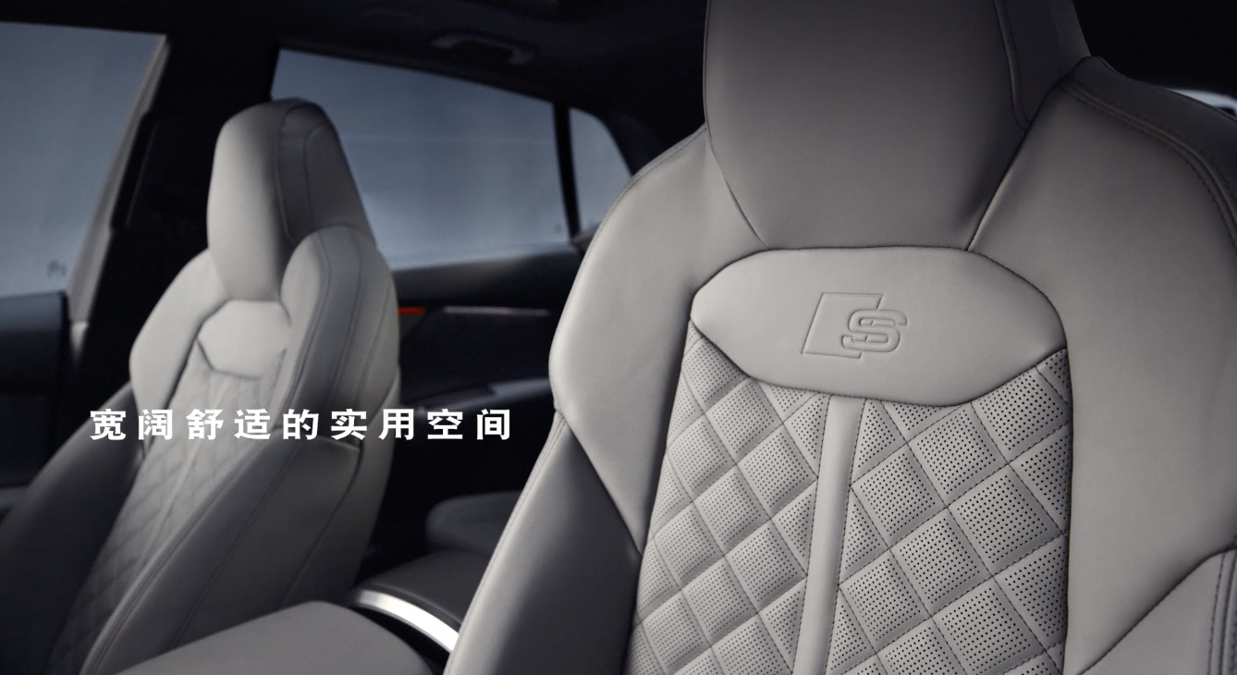
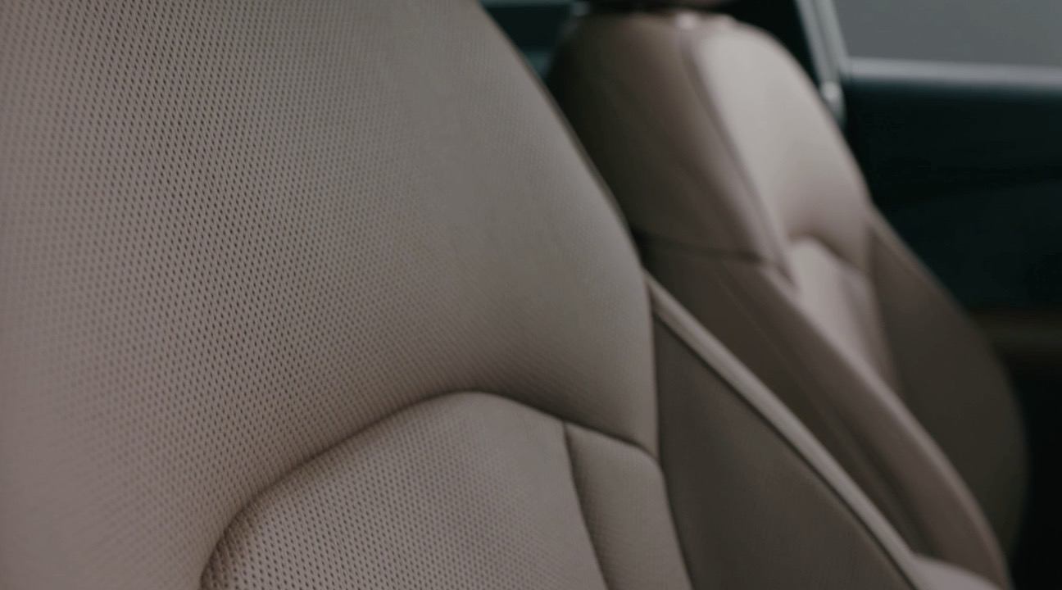
影棚 拍摄内容/ Studio Shooting Content
SPB 车型+CKD车型前排整体空间；
CKD车型16喇叭B&O音响 车门 风挡玻璃下
CKD车型仪表板的搪塑工艺饰条
CKD车型门板、中扶手Alcantara皮革
CKD车型前排座椅➢座椅的独特工艺缝线，蒙皮珩缝造型、座椅打孔造型

Slide 10
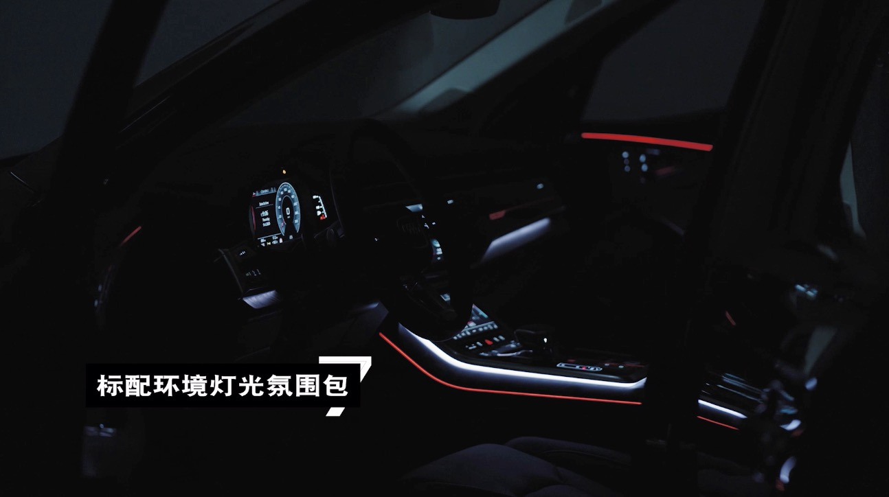
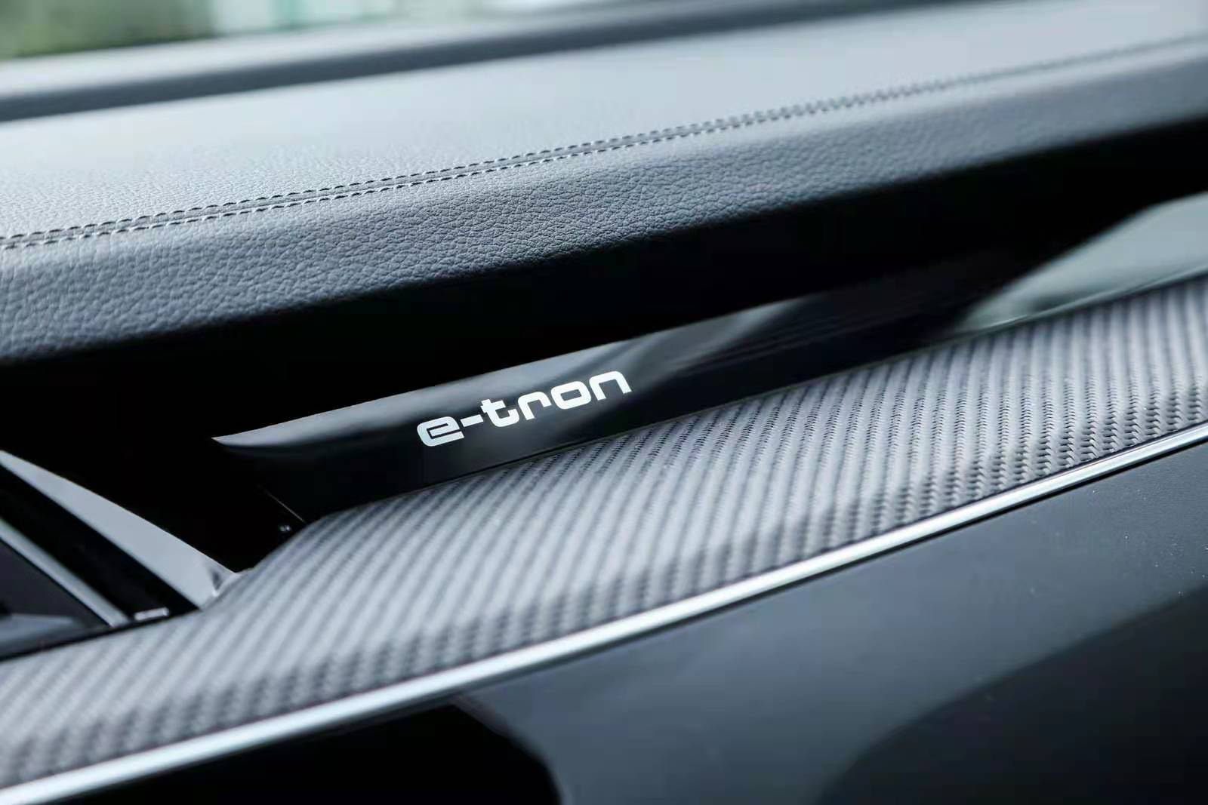
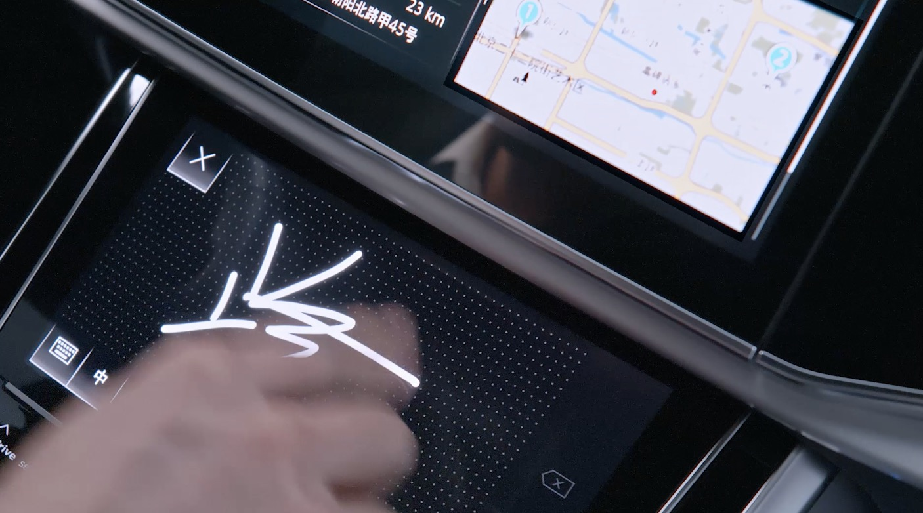
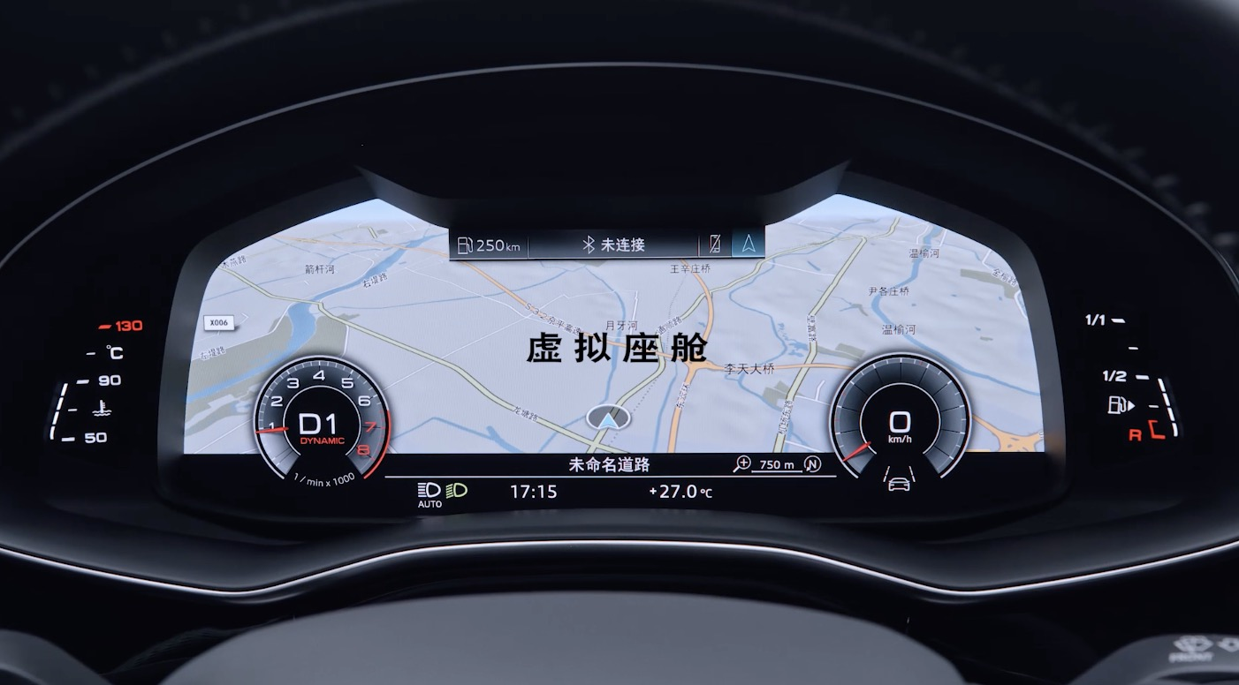
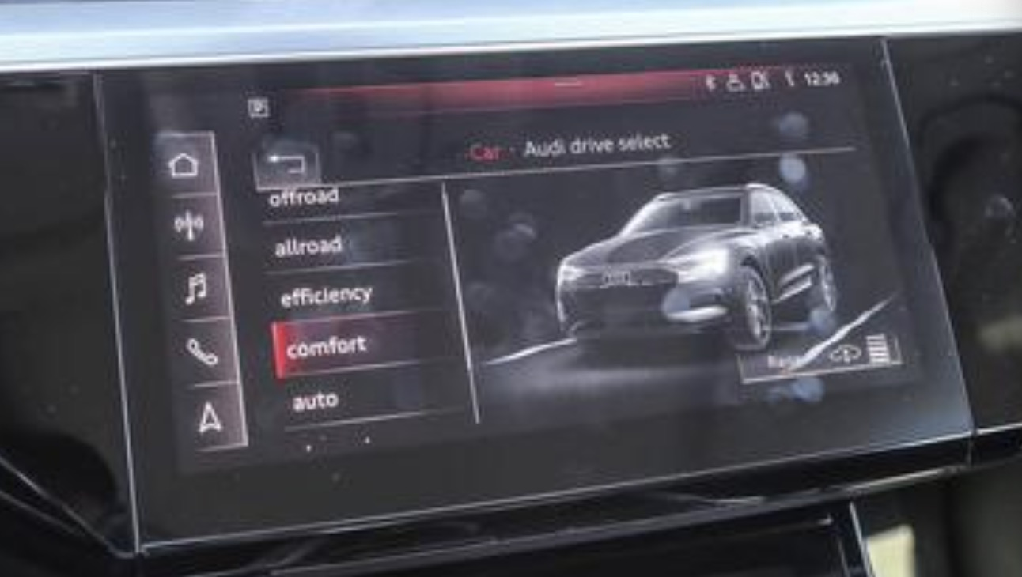
影棚 拍摄内容/ Studio Shooting Content
CKD车型多达30种色彩的内饰氛围灯
CKD车型MMI操作主界面
CKD车型手写面板
CKD车型虚拟座舱 三种模式切换 导航模式
CKD车型驾驶模式选项出现动画
CKD车型动能回收界面

Slide 11
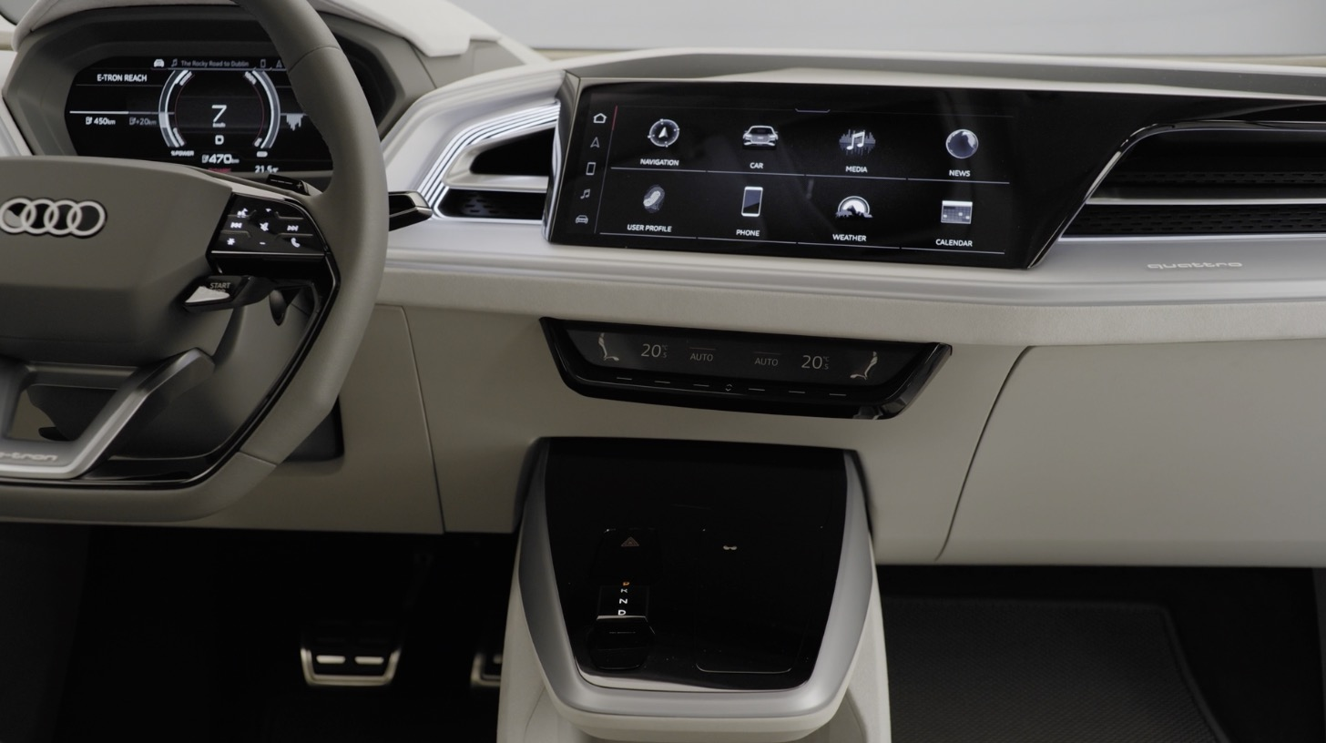
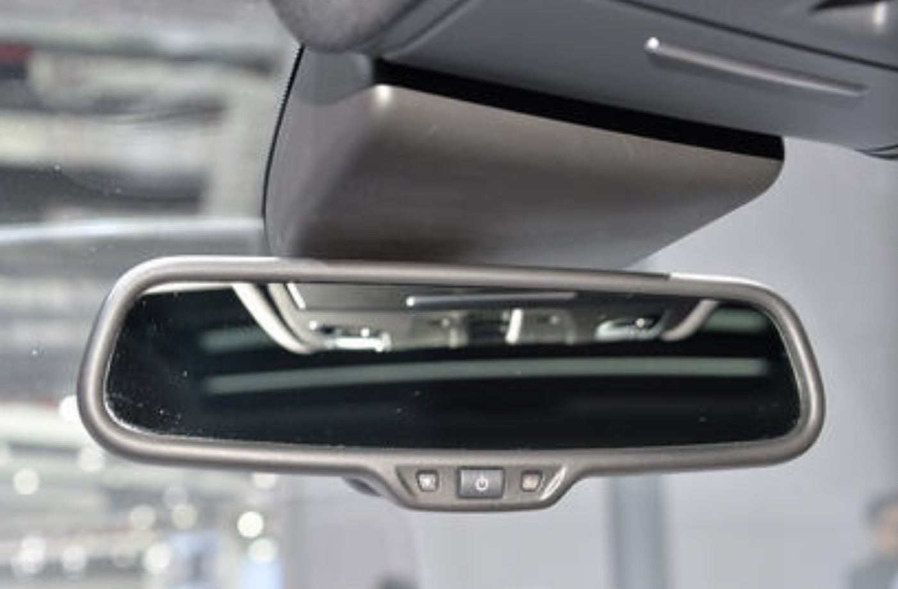
影棚 拍摄内容/ Studio Shooting Content
CKD车型My Audi程序及Audi connect app商城界面 车内WiFi热点界面
SPB 车型无框内后视镜，自动防炫目
CKD车型手写面板
CKD车型虚拟座舱 三种模式切换 导航模式
CKD车型驾驶模式选项出现动画
CKD车型动能回收界面

